Slide 1
Профиль рентгеновской поверхностной яркости усреднённого изображения скопления галактик по данным симуляций Magneticum
Алексей Круглов
Ильдар Хабибуллин
Наталья Лыскова
ИКИ РАН
21 апреля 2025 г.

Slide 2
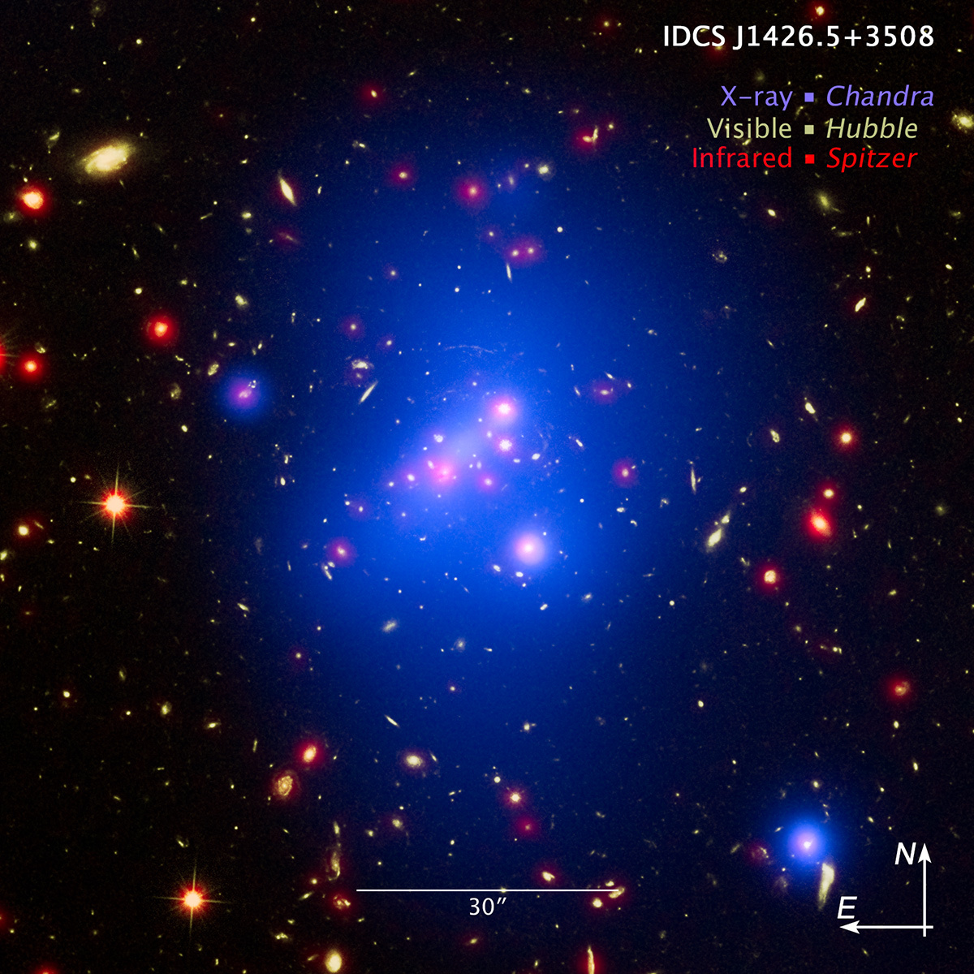
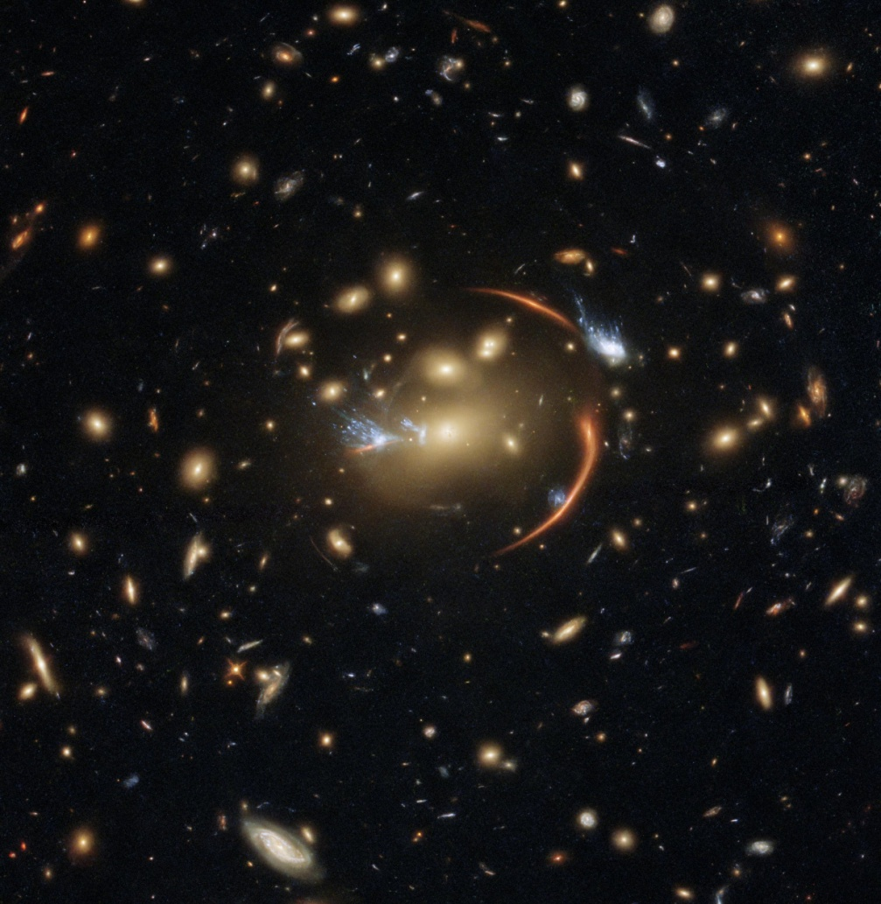
Скопления галактик
IDCS J1426.5+3508
MACSJ0138.0-2155
esahubble.org

Slide 3
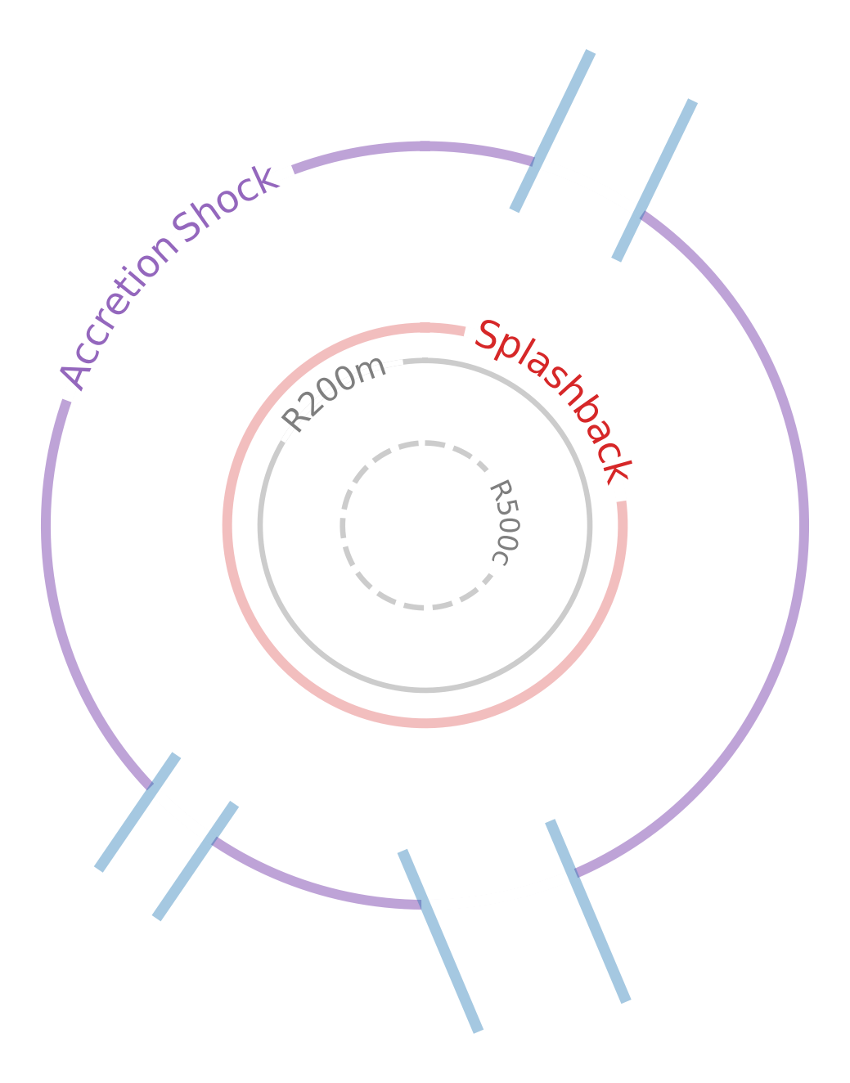
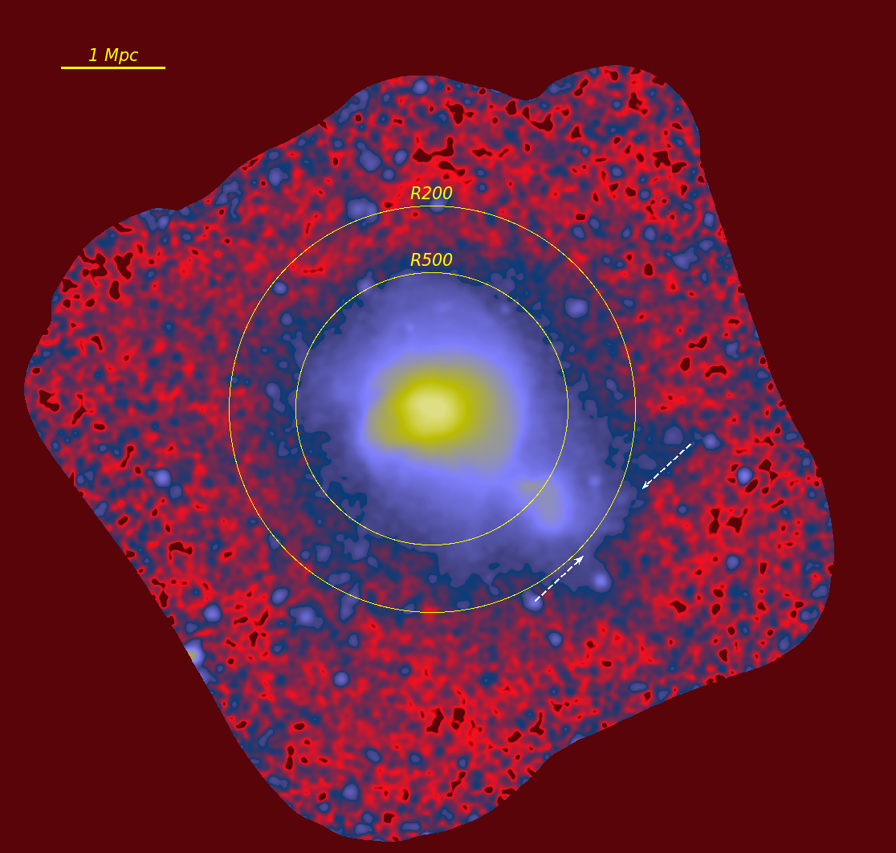
Где заканчивается скопление?
Anbajagane et al. 2023
Churazov et al. 2023

Slide 4
Проблемы (некоторые):
Решение (одно из):
Профиль плотности газа каждого скопления уникален
Неоднородный рентгеновский фон Галактики
⇒ нужно усреднять по многим скоплениям
Нужна большая экспозиция: поверхностная яркость ~ n_{e}²(r)
Ограниченное поле зрения (скопления не “помещаются”)
SRG/eROSITA в режиме обзора

Slide 5
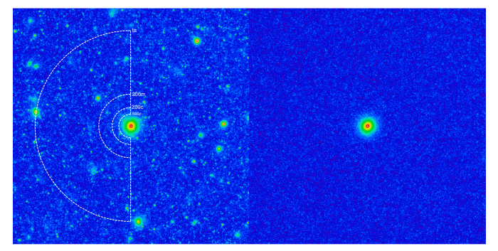
Лыскова и др. 2023
38 скоплений галактик с медианной массой M₅₀₀ = 4 · 10¹⁴ M⊙ и медианным красным смещением z = 0.1

Slide 6
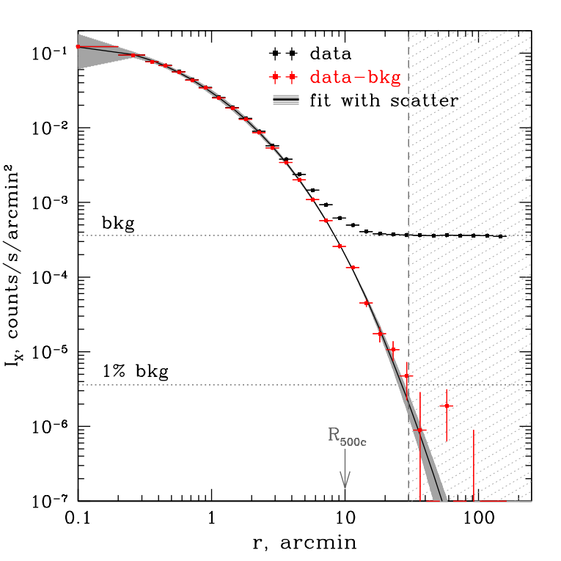
Лыскова и др. 2023
38 скоплений галактик с медианной массой M₅₀₀ = 4 · 10¹⁴ M⊙ и медианным красным смещением z = 0.1

Slide 7
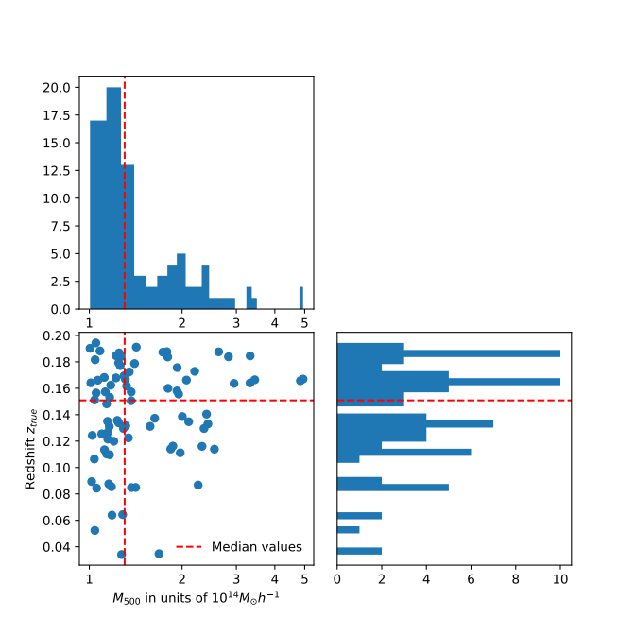
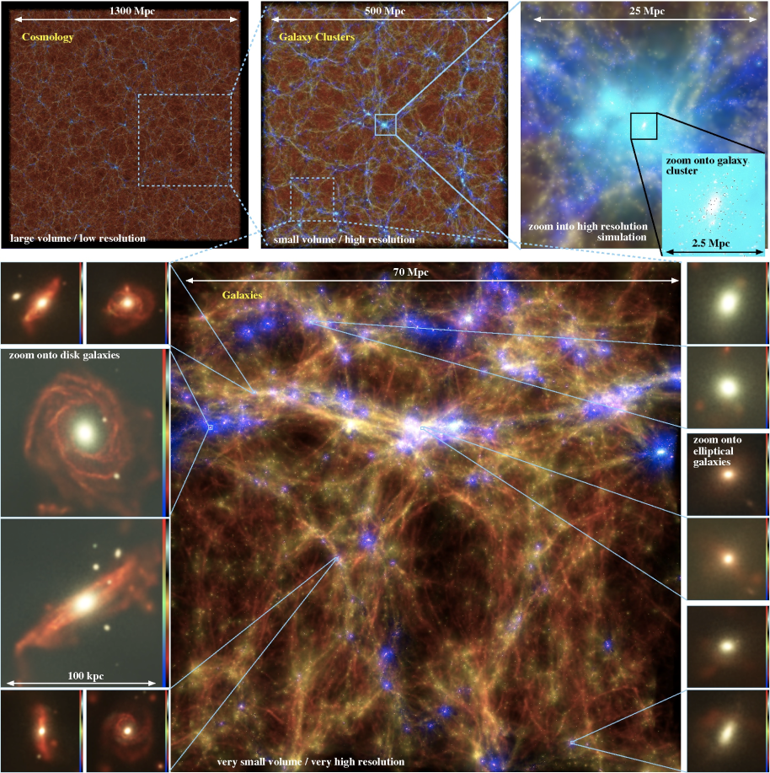
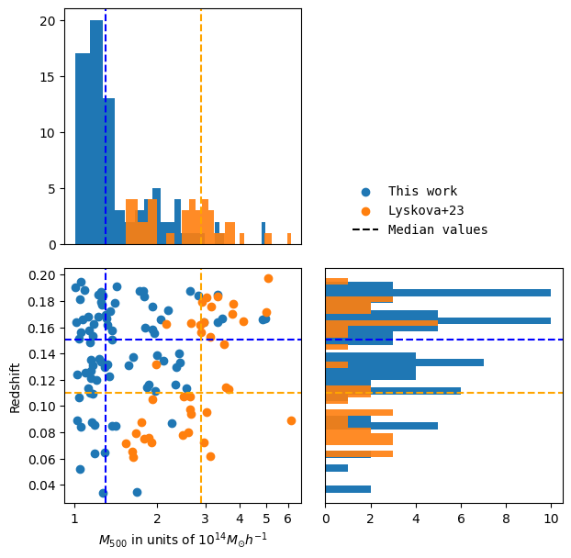
Симуляции Magneticum
Хиршманн и др. (2014)
magneticum.org
Box2/hr: (352 Mpc/h)³, 2×1584³ частиц,
m_{DM} = 6.9×10⁸ M_{sun}/h, m_{gas} = 1.4×10⁸ M_{sun}/h
Выборка: 84 скопления
с M₅₀₀ > 10¹⁴ M_{sun} /h
См. также Круглов и др. (2025)
Ω_{Λ} = 0.728, Ω_{M} = 0.272, Ω_{b} = 0.0451, h = 0.704
Notes:
‹#›

Slide 8
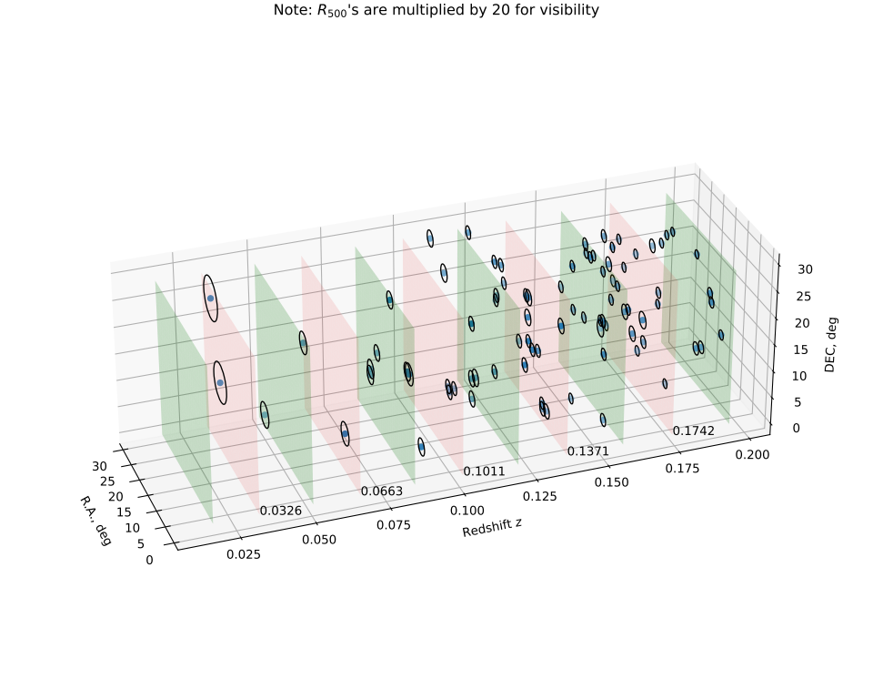
Списки фотонов от скоплений галактик
(Биффи и др. 2012/2013/2018)
Зелёные плоскости – границы слоёв в световом конусе, красные плоскости – центры слоёв.
Синие точки - скопления, радиус чёрных кружков равен R₅₀₀×20 (для наглядности).

Slide 9
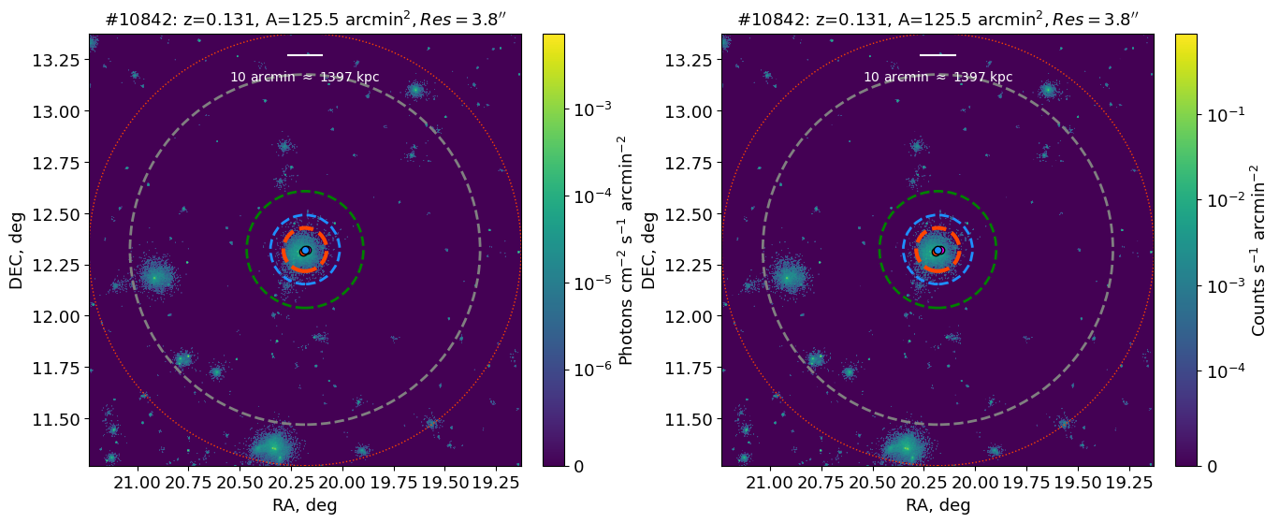
Как eROSITA
видит скопление

Slide 10
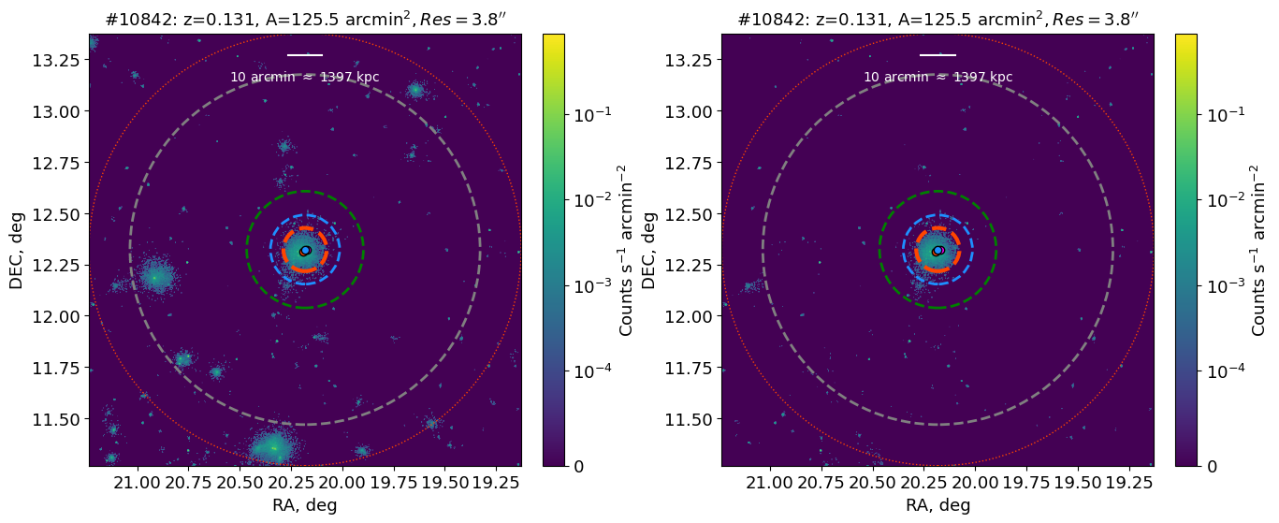
Фильтрация изображений
ДО
ПОСЛЕ

Slide 11
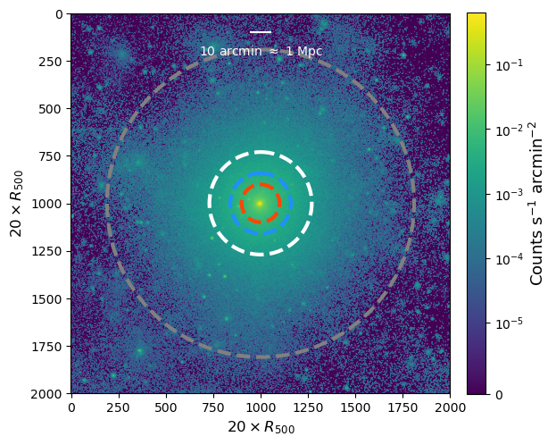
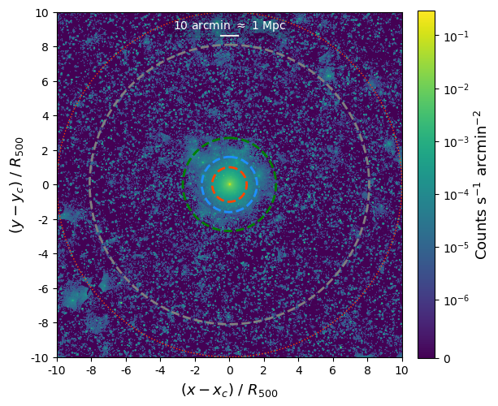
Фильтрация изображений
ДО
ПОСЛЕ

Slide 12
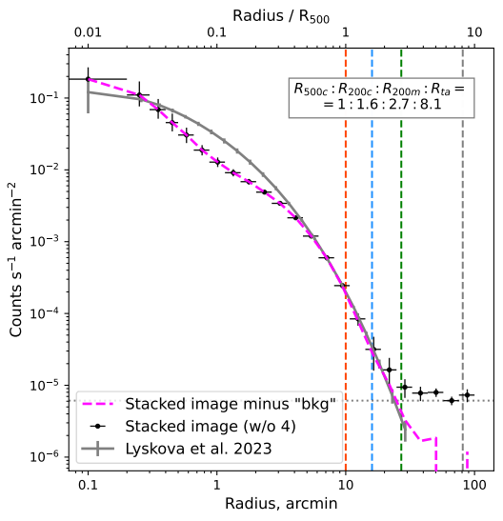
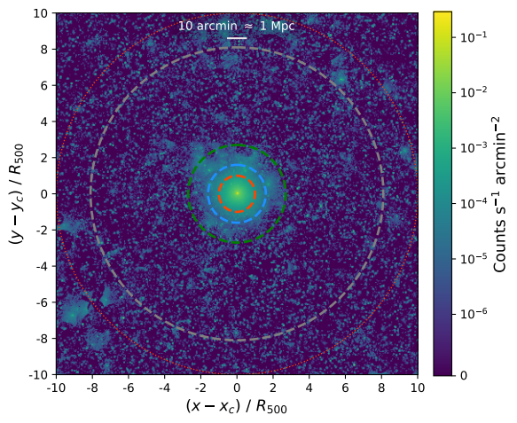
Результаты
Согласие с наблюдениями вплоть до R_{200m}!

Slide 13
Выводы
Промоделирован профиль рентгеновской поверхностной яркости суммы 84 скоплений галактик на расстоянии до 10×R₅₀₀ от центра
Полученный профиль хорошо согласуется с наблюдениями вплоть до R_{200m} ~ 3×R₅₀₀
На основании этого можно сделать качественные выводы об уровне неоднородности газа и о его металличности на периферии скоплений в симуляциях

